Slide 1


Διάλογος για τη Συνοχή των Πολιτικών
Βιώσιμης Ανάπτυξης
«Agenda 2030»: Ευκαιρία για ένα Καλύτερο Μέλλον
Κωνσταντίνος Κωνσταντίνου
Γενικός Διευθυντής
ΥΠΟΥΡΓΕΙΟ ΕΞΩΤΕΡΙΚΩΝ
Γενική Διεύθυνση ΥΔAΣ, ΥΔΑΣ – 3 Διεύθυνση Γεωγραφικής Πολιτικής
& Στρατηγικού Σχεδιασμού

Slide 2

Συμβούλιο ΣΕΒ για τη Βιώσιμη Ανάπτυξη
Ιδρύθηκε το 2008, από μέλη του ΣΕΒ, με σκοπό να αποτελέσει τον ισχυρό και δυναμικό σύνδεσμο μεταξύ των επιχειρήσεων που θέλουν και μπορούν να διαδραματίσουν ηγετικό ρόλο στην προώθηση της Βιώσιμης Ανάπτυξης στην Ελληνική επιχειρηματική κοινότητα.
Στόχοι του Συμβουλίου είναι:
Η συμμετοχή στον δημόσιο διάλογο, ως εκπρόσωπος της επιχειρηματικής κοινότητας, σε θέματα Βιώσιμης Ανάπτυξης,
Η ολοκληρωμένη προώθηση θεμάτων Βιώσιμης Ανάπτυξης εντός του επιχειρηματικού κόσμου, η ανταλλαγή γνώσεων, εμπειριών και η ανάδειξη καλών πρακτικών,
Η ανάδειξη του ρόλου που μπορεί να διαδραματίσει ο ιδιωτικός τομέας προς την κατεύθυνση της Βιώσιμης Ανάπτυξης.
Το Συμβούλιο ΣΕΒ για τη Βιώσιμη Ανάπτυξη συμμετέχει στο παγκόσμιο δίκτυο του World Business Council for Sustainable Development που είναι συνομιλητής από μεριάς των επιχειρήσεων για θέματα Βιώσιμης Ανάπτυξης σε διεθνές επίπεδο.
Notes:
Λίγα λόγια για το Συμβούλιο :
Ιδρύθηκε τοn Νοέμβριο του 2008, από Ελληνικές επιχειρήσεις – μέλη του ΣΕΒ.
Έκτοτε λειτουργεί αυτόνομα με την μορφή Αστικής Μη κερδοσκοπικής Εταιρίας και δικό του Δ.Σ.
Είναι μέλος του WBCSD, του πλέον αξιόπιστου συνομιλητή από μεριάς της επιχειρηματικής κοινότητας για τα θέματα της ευρύτερης ομπρέλας της ΒΙ.ΑΝ.
Κύριοι στόχοι του ήταν και παραμένουν : Η προώθηση της έννοιας της ΒΙ.ΑΝ. στην επιχειρηματική κοινότητα και η δημιουργία του απαραίτητου πλαισίου διαλόγου μεταξύ των ενδιαφερομένων μερών (πολιτεία, επιχειρήσεις και κοινωνία γενικότερα).
Η κλιματική αλλαγή ήταν από ίδρυσης πολύ ψηλά στην agenda και τις προτεραιότητες του Συμβουλίου ξεκινώντας από το 2008 με κύριο ομιλητή σε εκδήλωση τον sir Nicholas Stern μέχρι την πρόσφατη συμμετοχή στο Παρίσι στην συνάντηση του WBCSD και στο sustainable Innovation forum όπου αντιπροσωπεύθηκαν Επιχειρηματικοί Φορείς, Κυβερνήσεις, τα Ηνωμένα Έθνη καθώς και Φορείς της Κοινωνίας των Πολιτών, με στόχο την ώθηση της επιχειρηματικής καινοτομίας

Slide 3

Γενικά Συμπεράσματα Συνεδρίου 02.03.2017
Οι Στόχοι Βιώσιμης Ανάπτυξης και η Agenda 2030 προσδιορίζουν με σαφήνεια έναν καλύτερο κόσμο για το 2030.
Δημιουργούν το πλαίσιο επίτευξης αυτού του οράματος, με βασικότερες όλων τις παρακάτω προϋποθέσεις :
Συνεργασία
Ιεράρχιση – προτεραιοποίηση δράσεων
Συναίνεση - ενέργειες
Οι Στόχοι Βιώσιμης Ανάπτυξης και η Agenda 2030 δεν μπορούν να υλοποιηθούν με το υφιστάμενο μοντέλο κατανάλωσης, διοίκησης και επιχειρηματικότητας.

Slide 4
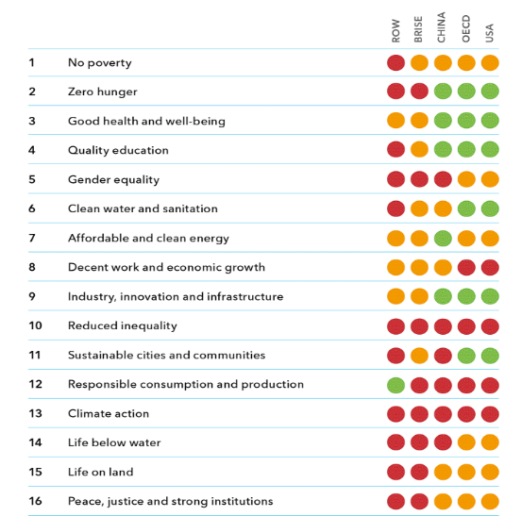
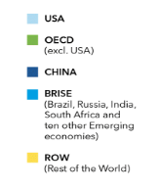
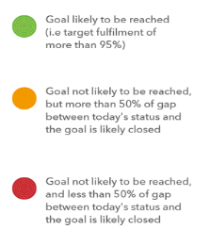
UN representative : BAU is NOT an option…
Source: Spaceship Earth report / DNV GL

Slide 5
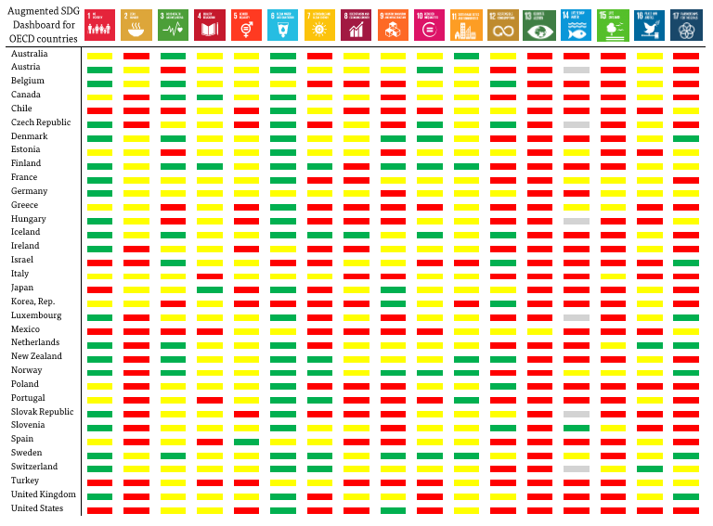
SDG Index and Dashboard – OECD status today

Slide 6
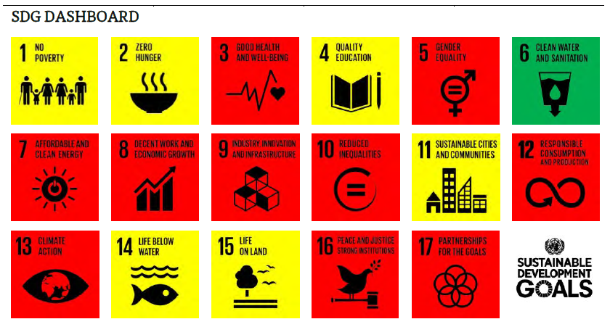
SDG Index and Dashboard – GR Report

Slide 7
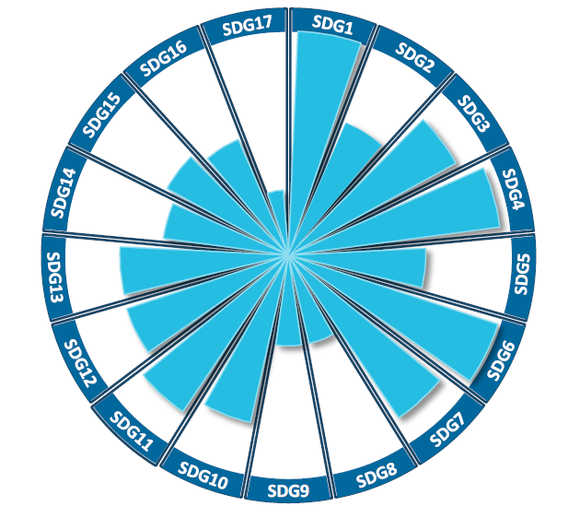
SDG Index and Dashboard – GR Evaluation Data
H μετατροπή της πρόκλησης σε ευκαιρία βρίσκεται στον πυρήνα της «Agenda 2030».
Η Συνεργασία διασφαλίζει την διατήρηση της ισορροπίας μεταξύ των τριών πυλώνων : Κοινωνία, Περιβάλλον, Οικονομία.

Slide 8

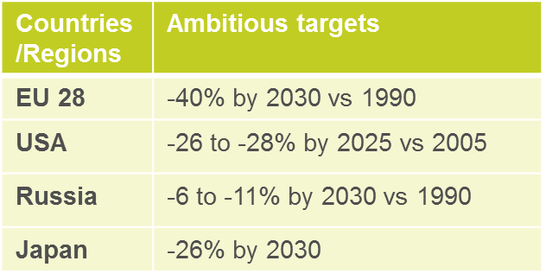
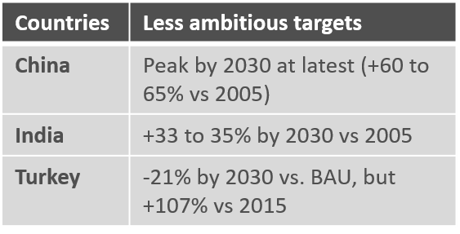
Το παράδειγμα του Στόχου 13
Σε αμφισβήτηση παρά τα επιστημονικά δεδομένα και την COP 21 – Paris Agreement.
Ένα παγκόσμιο ζήτημα, όπου παραμένουν προς διευκρίνηση παγκόσμιες προκλήσεις :
Ανισοβαρής συμμετοχή,
Κοστολόγηση εκπομπών :
Current ETS & carbon taxes account for 25% of global GHG
Κίνδυνος «Διαρροής Άνθρακα»…

Slide 9



Ο κίνδυνος της διαρροής άνθρακα…
Διαρροή παραγωγής
Απώλεια αγοράς προς όφελος παραγωγών χωρών χωρίς κόστος CO₂
Διαρροή επενδύσεων
Νέες επενδύσεις κατά προτίμηση σε χώρες εκτός ΕΕ
Κανένα όφελος για το περιβάλλον
Μη επίτευξη στόχων αντιμετώπισης κλιματικής αλλαγής
Καμία ανάπτυξη καινοτομίας
Απώλεια θέσεων εργασίας στην ΕΕ
Η αναθεώρηση της Ευρωπαϊκής Οδηγίας αποτελεί σήμερα μια πρόκληση για την Ε.Ε., στην οποία η χώρα μας ανταποκρίνεται με Εθνικές θέσεις, αποτέλεσμα συνεργασίας, που αποτρέπουν τον κίνδυνο αυτό.

Slide 10
Breaking the Silos…
Από την θεωρία στην πράξη :
Έναρξη δομημένου διαλόγου, χωρίς στεγανά, μεταξύ των «εμπλεκόμενων μερών»
Διασύνδεση με το «Εθνικό Αναπτυξιακό μοντέλο»
Συμμετοχή της επιχειρηματικής κοινότητας, χωρίς την οποία δεν μπορεί να επιτευχθεί η agenda 2030.
Το Συμβούλιο ΣΕΒ για τη Βιώσιμη Ανάπτυξη θα συμβάλει με την εκπόνηση μελέτης ώστε :
Να αποτυπωθεί η ετοιμότητα των επιχειρήσεων και συνδέσμων - μελών ΣΕΒ, να υιοθετήσουν το νέο όραμα.
Να αναδειχθούν τα πεδία (Goals and Τargets) με το μεγαλύτερο δυναμικό συνεισφοράς από τους επιχειρηματικούς κλάδους.
Να διατυπωθούν συγκεκριμένες προτάσεις βελτίωσης και διαμόρφωσης πλαισίου, ώστε να προχωρήσουν οι επιχειρήσεις σε δράσεις, υποστηρίζοντας στην πράξη το Εθνικό Σχέδιο.

Slide 11
Ευχαριστώ για την προσοχή σας.
http://www.sevbcsd.org.gr/
ΥΠΟΥΡΓΕΙΟ ΕΞΩΤΕΡΙΚΩΝ
Γενική Διεύθυνση ΥΔAΣ, ΥΔΑΣ – 3 Διεύθυνση Γεωγραφικής Πολιτικής
& Στρατηγικού Σχεδιασμού

